Slide 1


МКОУ «Гридинская основная школа»
старше-подготовительная дошкольная группа
Русская народная сказка как инновационное средство воспитания нравственных качеств у детей старшего дошкольного возраста
Воспитатель высшей квалификационной категории:
Рябинина Любовь Николаевна
2020 год
Notes:
2019 год

Slide 2
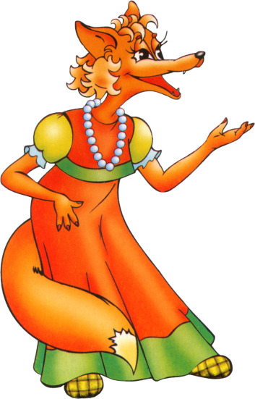

«У кого в детстве не бывает сказки, тот вырастет сухим, колючим человеком, и люди о него ушибаются как о лежащий на дороге камень и укалываются как о лист осота »
Ирина Токмакова

Slide 3

Актуальность
Зная возрастные особенности детей, я заметила, что не все дети умеют общаться друг с другом, некоторые проявляют склонность к враждебности, нежелания делиться игрушками, помочь товарищу в трудной ситуации. А именно с детства идет формирование и развитие нравственных качеств человека.
Для решения данной проблемы я выбрала работу по ознакомлению детей с русскими народными сказками, т.к. считаю, что сказки по своей сущности вполне отвечают природе ребёнка, близки его мышлению, представлению, а так же играют большую роль в воспитании нравственных качеств у детей старшего дошкольного возраста.

Slide 4
Цель исследования:
формирование нравственных качеств у детей старшего дошкольного возраста посредством русских народных сказок.
Задачи исследования:
Изучить влияние русских народных сказок на процесс воспитания нравственных качеств у детей старшего дошкольного возраста.
Охарактеризовать особенности воспитания нравственных качеств у детей старшего дошкольного возраста посредством русских народных сказок.
Изучить в ходе экспериментальной работы результативность формирования нравственных качеств у детей старшего дошкольного возраста.

Slide 5
Методы исследования
теоретический
практический
знакомство с историческими справками по данной проблеме
обобщение материала
изучение методической литературы по теме
наблюдение и тестирование детей
работа с родителями
Notes:
Методы исследования

Slide 6
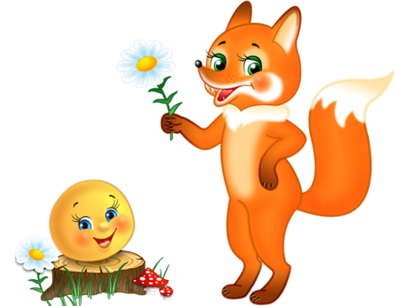
Использование в работе современных технологий
Здоровьесберегающие педагогические технологии.
Технология исследовательской деятельности.
Социально-ориентированные игровые технологии.
Информационно-коммуникативные технологии.
Notes:
проеки

Slide 7
\
Интеграция образовательных областей
Основная образовательная область:
речевое развитие ( восприятие художественной литературы)
Сопутствующие образовательные области:
познавательное развитие
социально – коммуникативное развитие
художественно – эстетическое развитие
физическое развитие
Notes:
проеки

Slide 8
\
Коммуникативная
Двигательная
Познавательно - исследовательская
Совместная
(воспитатель
дети
родители)
Игровая
Виды детской деятельности в работе со скакой
Изобразительная
Трудовая
Восприятие художественной литературы
Notes:
проеки

Slide 9
Воспитание сказкой
Послушание
Мудрость
Дружба
СКАЗКА
Оптимизм
Ответственность
Уважение

Slide 10
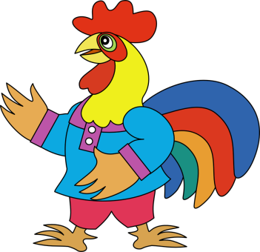
Этапы работы
1. Диагностический:
наблюдение за детьми в ходе совместной и самостоятельной деятельности
проведение начальной диагностики
2. Практический:
применение методов и приёмов работы со сказкой для формирования нравственных качеств в различных видах деятельности
работа с родителями
3. Аналитический:
итоговая диагностика
обобщение опыта и результатов работы
Notes:
проеки

Slide 11
1. Диагностический этап
Проанализировав результаты начальной диагностики по исследованию уровня нравственного воспитания детей старшего дошкольного возраста было выявлено, что необходима целенаправленная работа по их развитию

Slide 12

\
2. Практический этап
- Изучить психолого-педагогическую литературу по данной теме.
- Создать необходимые условия для знакомства детей с русскими народными сказками.
- Разработать перспективное планирование по теме самообразования для работы с детьми и родителями.
- Формировать представление о добре и зле, показать красоту добрых поступков и их необходимость в жизни людей.
- Развивать умение думать, анализировать поступки сказочных героев, учить давать оценку поведению себя и других.
- Помочь родителям понять ценность сказки, ее особую роль в воспитании детей.
Notes:
проеки

Slide 13
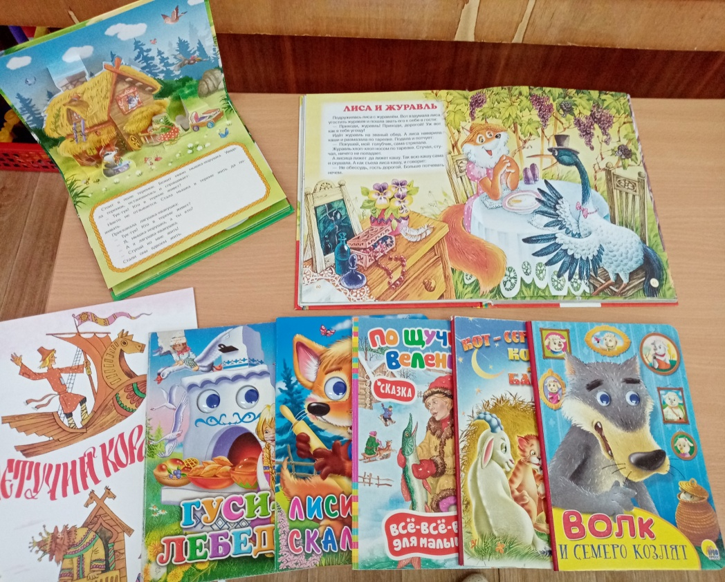
\
Подбор художественной литературы (сказок)
Notes:
проеки

Slide 14
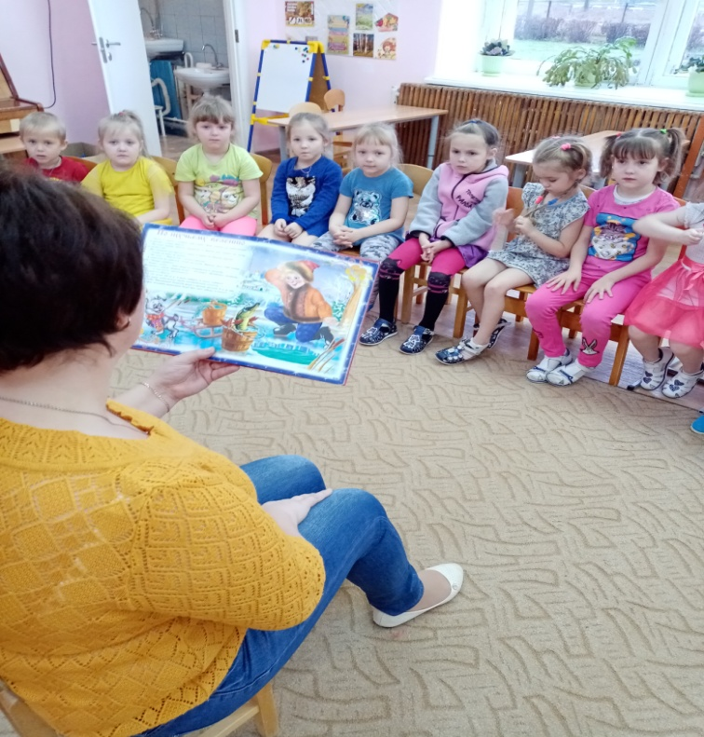
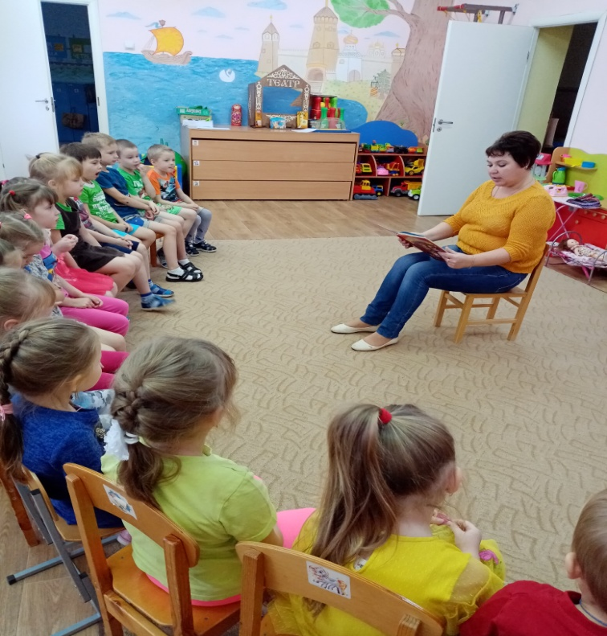
\
Чтение сказок
Notes:
проеки

Slide 15
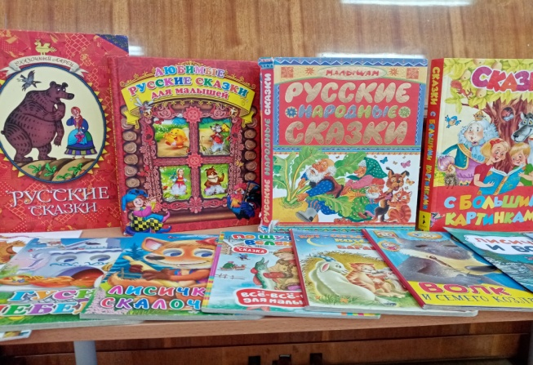
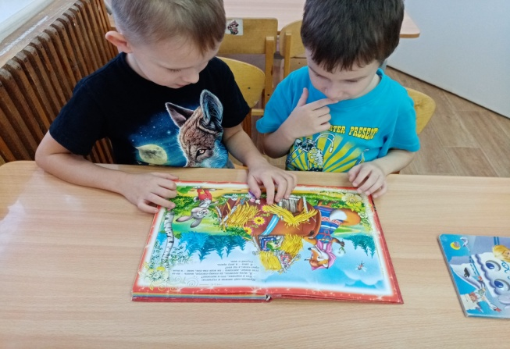
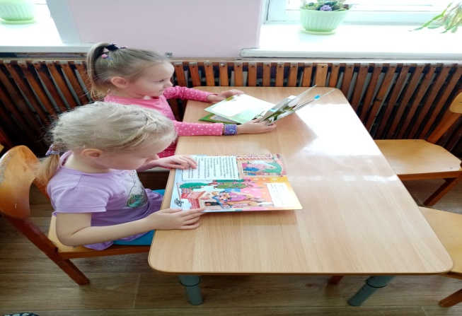
\
Рассматривание иллюстраций
Notes:
проеки

Slide 16
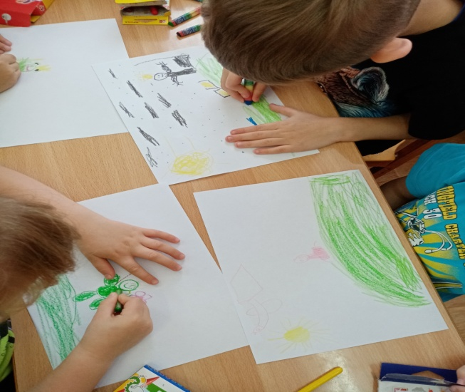
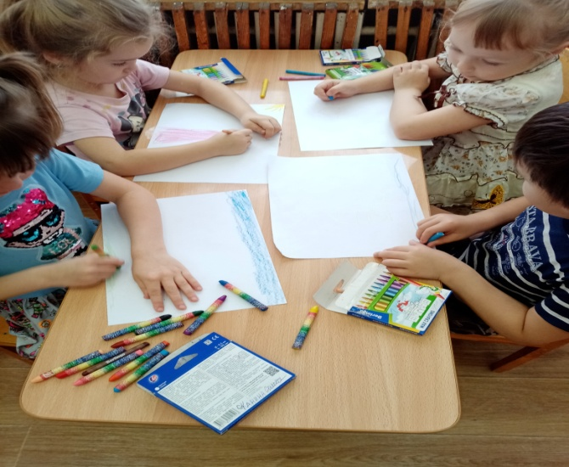
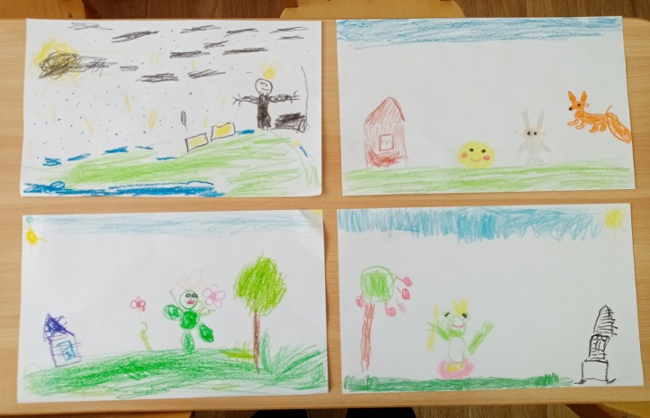
\
Рисование по мотивам сказок
Notes:
проеки

Slide 17
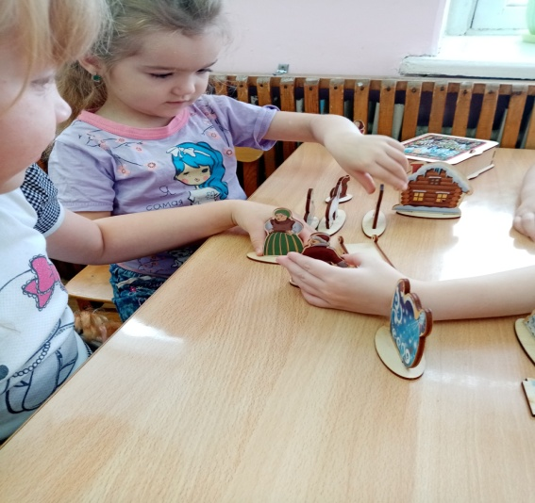
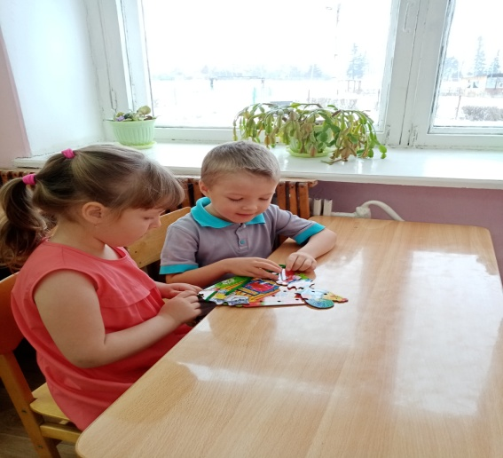
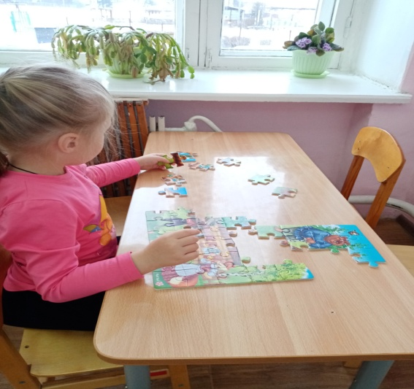
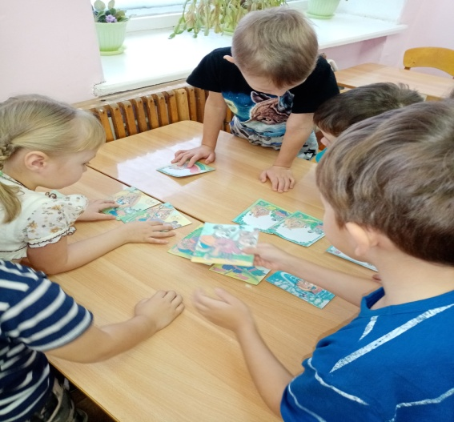
\
Настольные игры
Notes:
проеки

Slide 18
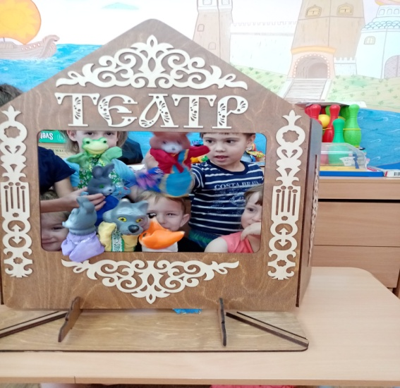
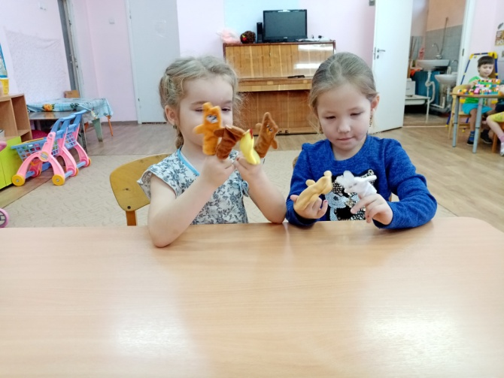
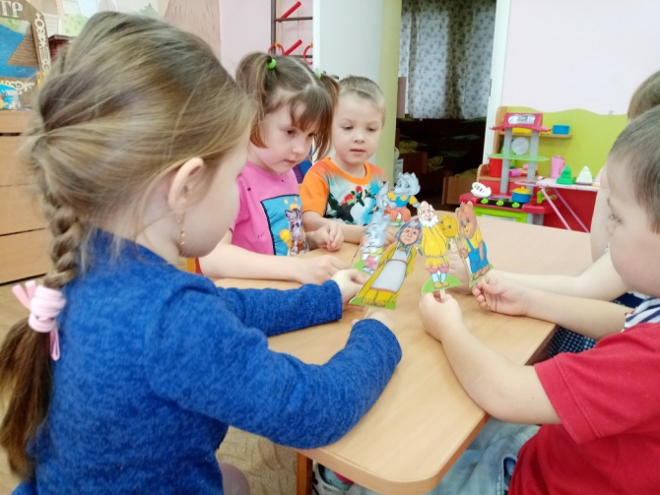
\
Театрализация сказок
Кукольный театр Пальчиковый театр
Театр на палочках
Notes:
проеки

Slide 19
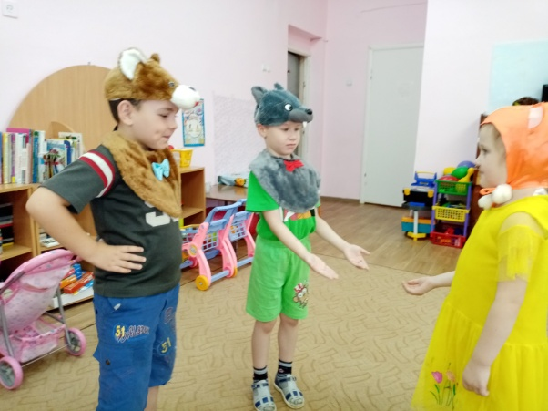
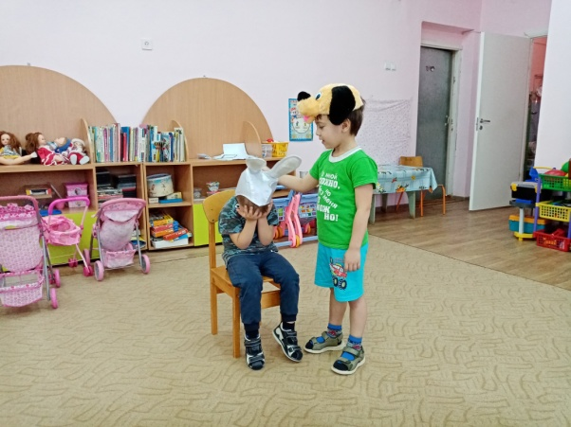
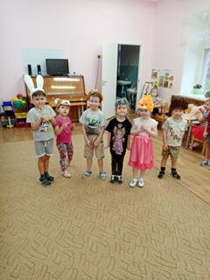
\
Инсценирование сказок
Notes:
проеки

Slide 20
\
Игра «хорошо – плохо»
Метод «Интервью»
Метод «волшебной палочки».
Метод «Превращения»
Д/и «Нравится, не нравится».
Изменение конца сказки.
Создание проблемной ситуации.
Метод проектирования
Инновационные методы и приёмы воспитания сказкой
Notes:
проеки

Slide 21

\
Работа с родителями
Проведение консультаций:
«Сказки помогают справиться с детским непослушанием»
«Какие сказки читать ребёнку на ночь»
«Роль сказки в развитии детей»
«Почитай мне сказку мама»
Notes:
проеки

Slide 22
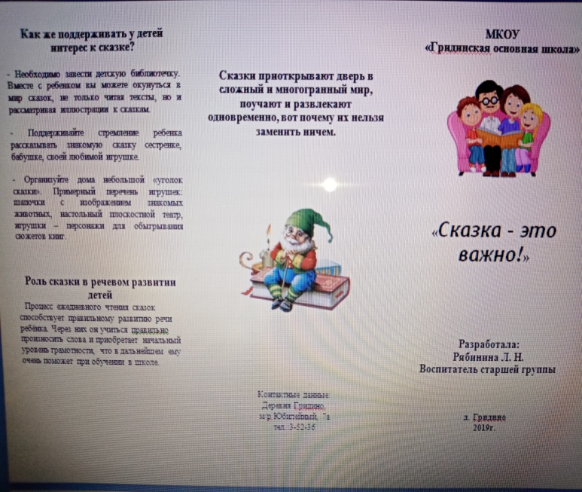
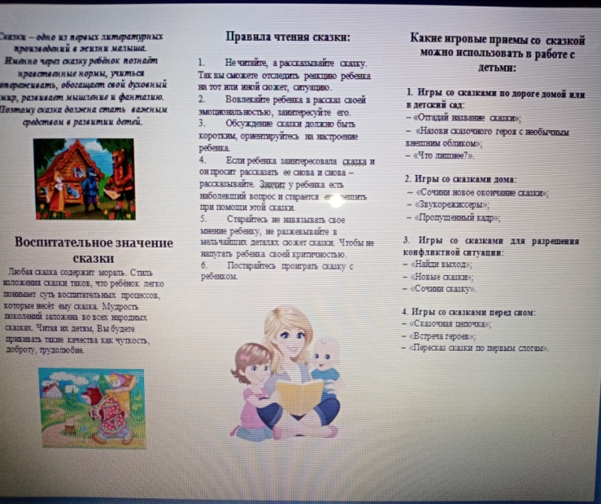
\
Работа с родителями
Изготовление буклетов «Сказка – это важно!»
Notes:
проеки

Slide 23
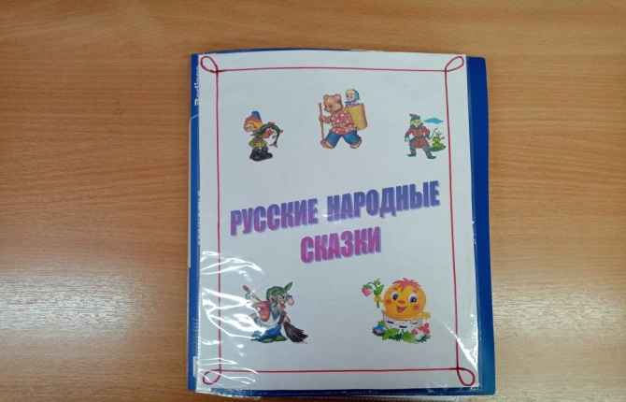
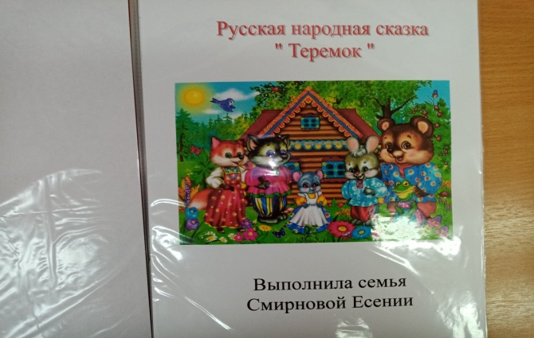
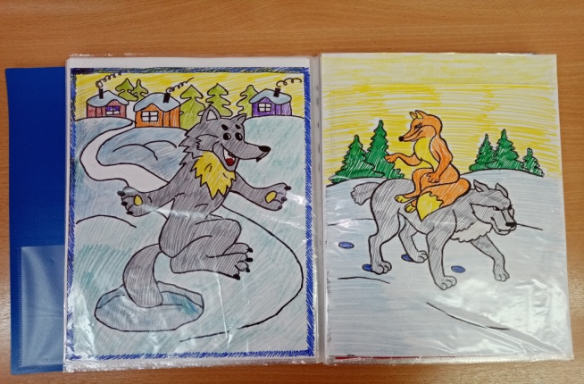
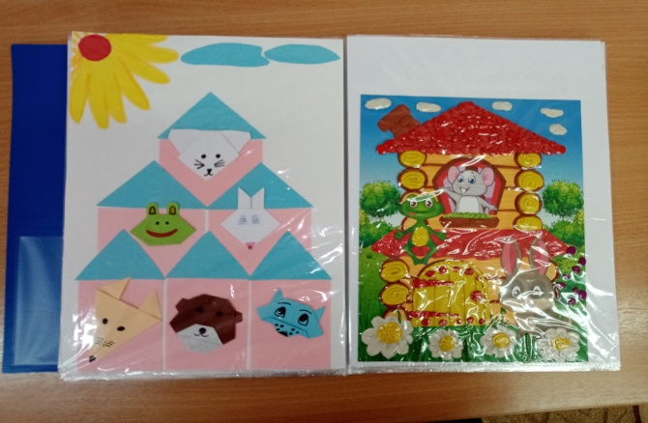
\
Работа с родителями
Совместная работа родителей и детей – создание книги
«Русские народные сказки»
Notes:
проеки

Slide 24
\
3. Аналитический этап
Для оценки результативности проделанной работы была проведена итоговая диагностика.
Notes:
проеки

Slide 25
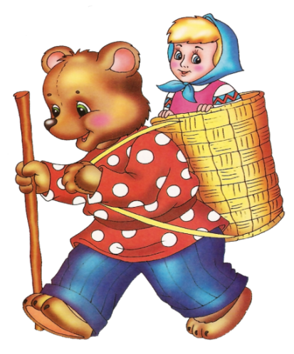
\
Вывод
Ценность сказок заключается в их влиянии на всестороннее развитие ребенка, а в особенности на нравственное воспитание.
Сказки внушают уверенность в торжестве правды, победе добра над злом.
Сказки помогают возрождать в людях доброту. милосердие, гуманность.
Я считаю, что нравственное воспитание возможно через все виды сказок, ибо нравственность изначально заложена в их сюжете.
Notes:
проеки

Slide 26

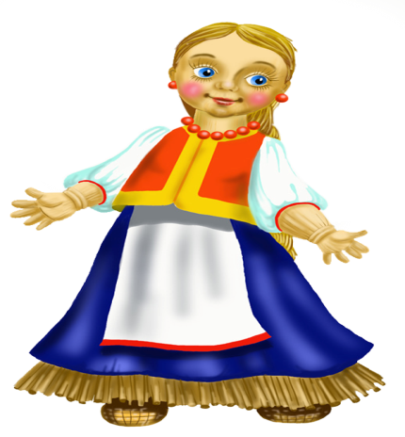
\
Спасибо за внимание !
Notes:
проеки

